Slide 1
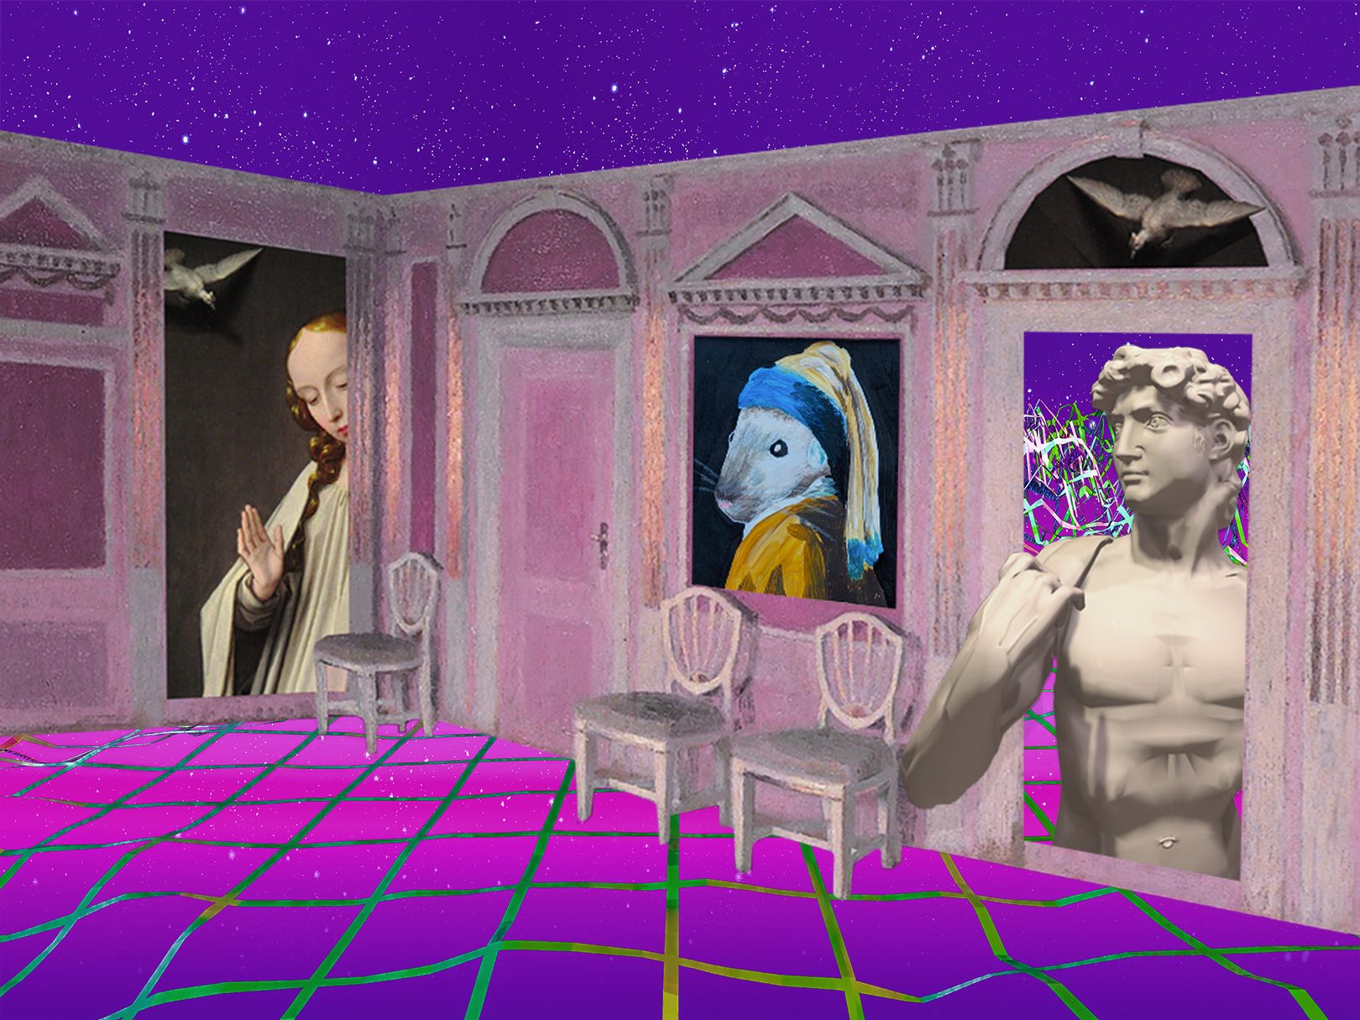
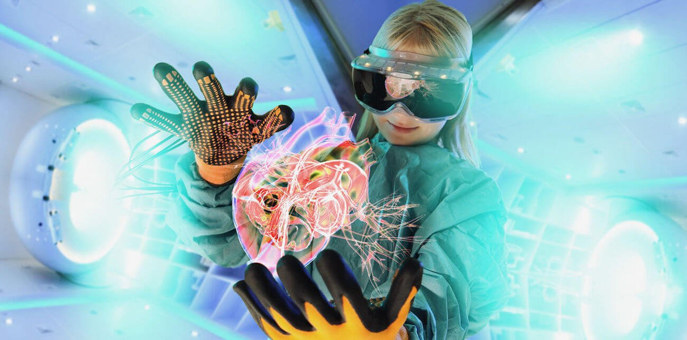
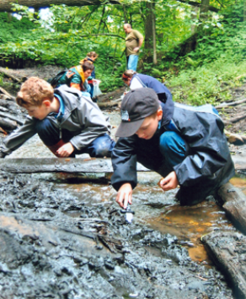
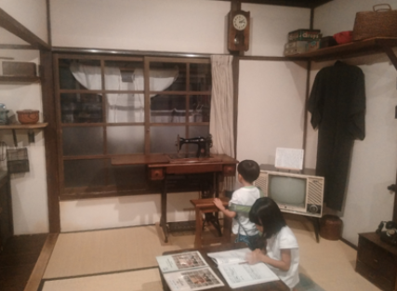
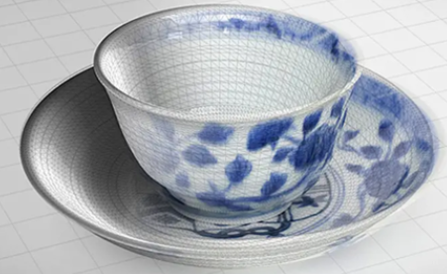
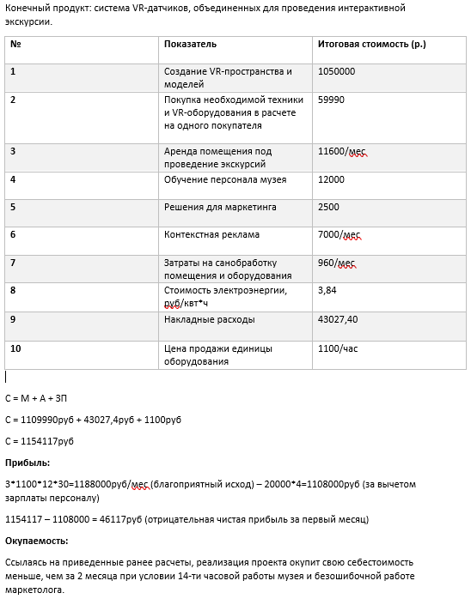
Модернизация метода проведения интерактивных экскурсий.
Аналоги
1)
2)
Приближенные реплики
3)
На основе практики
3Д-реплики
Плюсы инновационного решения
Экономические расчеты проекта
Методы против COVID-19
Полная интерактивность
Возможность осмотра одного экспоната без причинения неудобств другим экскурсантам
Возможность переключения пространства между репликами различных музеев

